Slide 1
BÀI 3: BÀI THỰC HÀNH 1
MỘT SỐ QUY TẮC AN TOÀN TRONG PHÒNG THÍ NGHIỆM
Khi làm thí nghiệm, phải tuân theo sự hướng dẫn của GV
Thực hiện theo đúng trình tự
Không làm đổ vỡ, không để hóa chất dính vào người, quần áo.
Rửa dụng cụ, dọn phòng thí nghiệm sau khi thực hành

Slide 2
BÀI 3: BÀI THỰC HÀNH 1
II. CÁCH SỬ DỤNG HÓA CHẤT
Hóa chất được cất trong lọ, có nút đậy, có nhãn
Không dùng tay trực tiếp dùng hóa chất. Không trộn các hóa chất ngoài chỉ dẫn
Không nếm hoặc ngửi trực tiếp hóa chất

Slide 3









BÀI 3: BÀI THỰC HÀNH 1
Dễ cháy
Chất oxi hóa
Khí nén
Chất ăn mòn
Nguy hại
Nguy hiểm sức khỏe
Nguy hiểm môi trường
Độc
Chất nổ

Slide 4

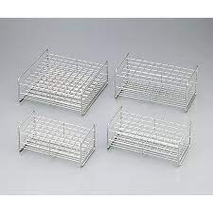
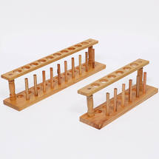
BÀI 3: BÀI THỰC HÀNH 1
III. MỘT SỐ DỤNG CỤ THÍ NGHIỆM
Ống nghiệm
Giá đựng ống nghiệm

Slide 5
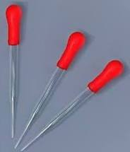
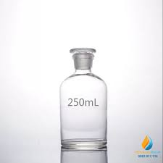
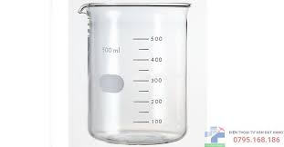
BÀI 3: BÀI THỰC HÀNH 1
III. MỘT SỐ DỤNG CỤ THÍ NGHIỆM
Lọ đựng hóa chất
Ống nhỏ giọt
Cốc thủy tinh

Slide 6
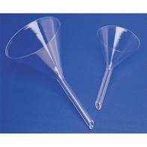
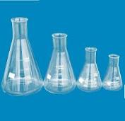
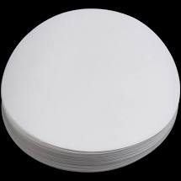
BÀI 3: BÀI THỰC HÀNH 1
III. MỘT SỐ DỤNG CỤ THÍ NGHIỆM
Bình tam giác
Phễu lọc
Giấy lọc

